Slide 1
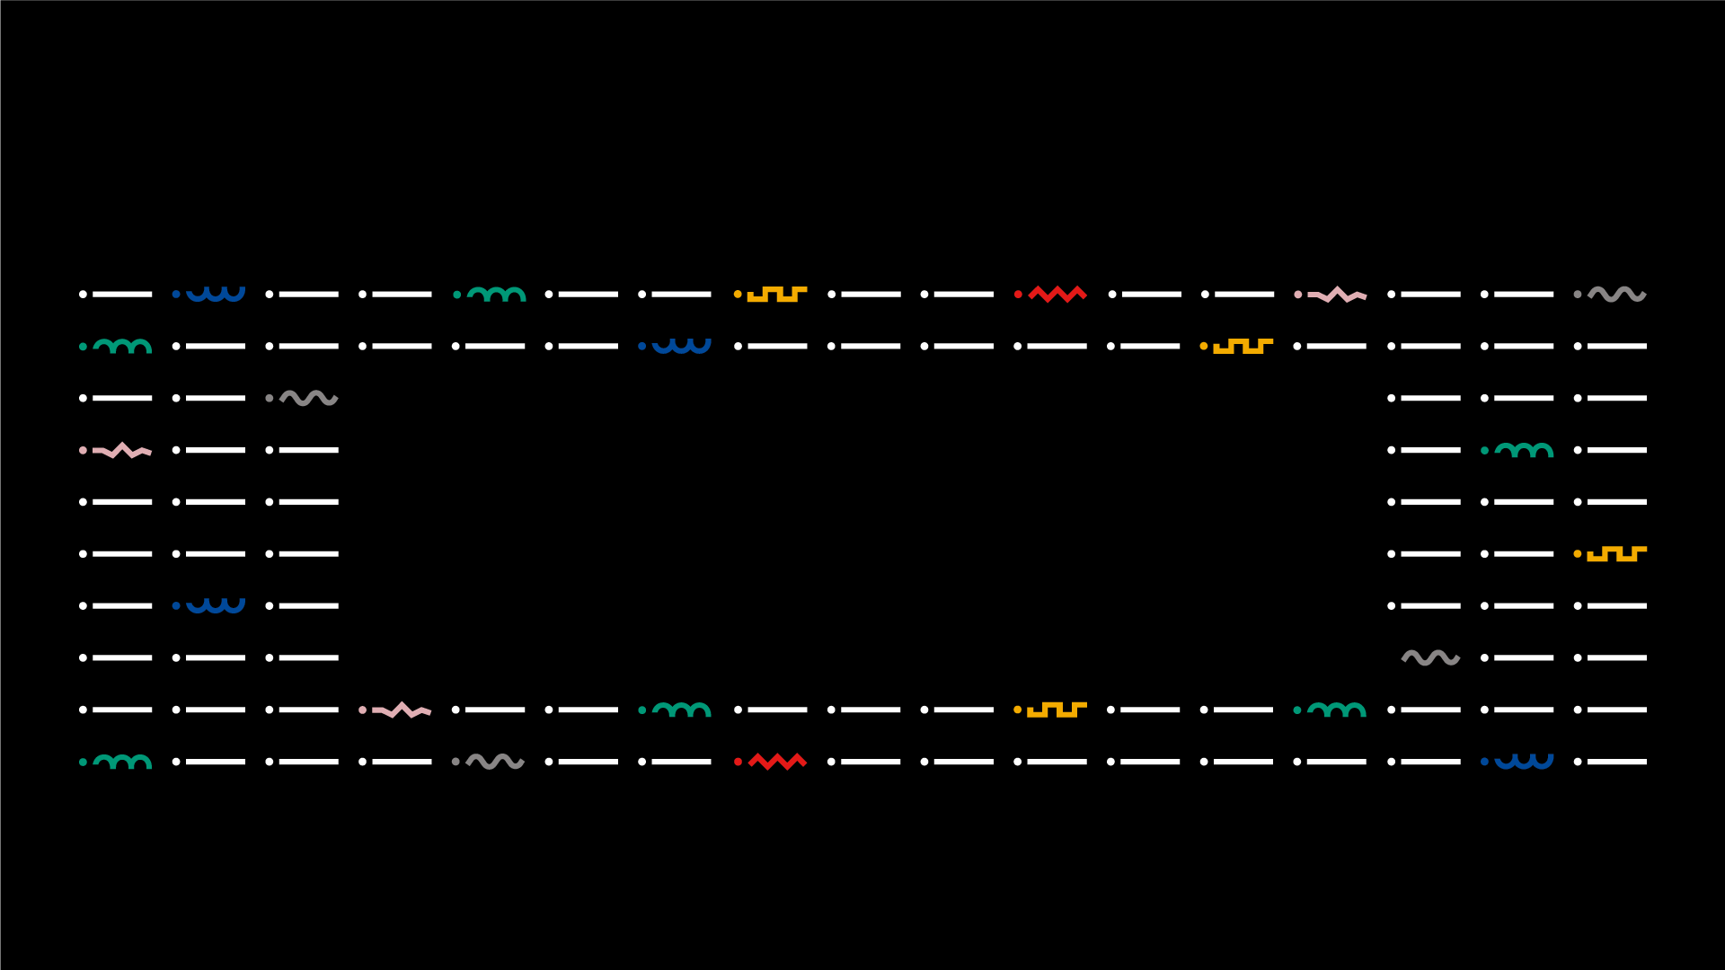

LICENCIATURA EM ENGENHARIA INFORMÁTICA
INTELIGÊNCIA ARTIFICIAL
Trabalho Prático TP2~ Support Vector Machines (SMV)
23478- Tatiana Faria tatianaf@ipvc.pt
28259- Pedro Silva pedro.rafael.silva@ipvc.pt
Jorge Ribeiro e Luis Teófilo
jribeiro@estg.ipvc.pt e luisteofilo@estg.ipvc.pt
Licenciatura em Engenharia Informática | Escola Superior de Tecnologia e Gestão| Unidade Curricular: Inteligência Artificial| Ano Letivo 2020/2022

Slide 2


■ Índice
ENGENHARIA INFORMÁTICA
Introdução
Objetivos
Importações
Dataset
Support Vector Machines (SVM)
Conclusão
@2023,28259- Pedro Silva, 23478- Tatiana Faria | Unidade Curricular: INTELIGÊNCIA ARTIFICIAL – Ano Letivo 2022/2023
- 2 -
Trabalho Prático TP2~ Estudo de Investigação

Slide 3
■ 1.Introdução
ENGENHARIA INFORMÁTICA
Este PowerPoint apresenta o trabalho prático nº2 realizado no âmbito da Unidade Curricular de Inteligência Artificial, como parte do plano de estudos do segundo ano da licenciatura em Engenharia Informática na Escola Superior de Tecnologia e Gestão do Instituto Politécnico de Viana do Castelo.
Neste trabalho prático, vamos explorar a técnica de Support Vector Machines (SVM) aplicada ao dataset "Divorce Prediction" e iremos criar um modelo que permita prever a probabilidade de divórcio com base nas variáveis disponíveis.
A aplicação de Support Vector Machines pode fornecer insights valiosos para identificar padrões complexos nos dados e apoiar decisões relacionadas à previsão de divórcio.
Referências
Dataset: Divorce Prediction
@2023,28259- Pedro Silva, 23478- Tatiana Faria | Unidade Curricular: INTELIGÊNCIA ARTIFICIAL – Ano Letivo 2022/2023
- 3 -
Trabalho Prático TP2~ Estudo de Investigação

Slide 4
■ 2.Objetivos
ENGENHARIA INFORMÁTICA
Neste trabalho, exploramos a técnica de Support Vector Machines (SVM) para realizar o tratamento e análise de um dataset. Utilizando a linguagem de programação Python e a ferramenta Jupyter Notebook, pudemos realizar todas as etapas necessárias, desde a importação e pré-processamento dos dados até a implementação e avaliação do modelo de Support Vector Machines.
O Support Vector Machines é um algoritmo de aprendizado supervisionado que pode ser utilizado tanto para problemas de classificação quanto para problemas de regressão. Ele é especialmente eficiente em lidar com conjuntos de dados complexos e não-lineares, encontrando o melhor hiperplano de separação entre as classes ou o melhor hiperplano de regressão.
Ao final deste trabalho, poderemos obter insights valiosos sobre os fatores de risco associados ao divórcio e teremos um modelo capaz de fazer previsões precisas sobre a probabilidade de divórcio com base nas variáveis do dataset. Essas informações podem ser utilizadas para auxiliar em decisões relacionadas à terapia de casais e fornecer uma melhor compreensão dos padrões presentes nos dados.
@2023,28259- Pedro Silva, 23478- Tatiana Faria | Unidade Curricular: INTELIGÊNCIA ARTIFICIAL – Ano Letivo 2022/2023
- 4 -
Trabalho Prático TP2~ Estudo de Investigação

Slide 5
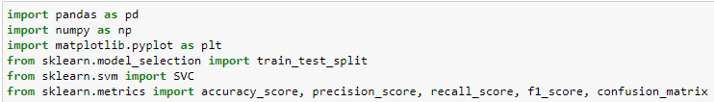
■ 3.Importações
ENGENHARIA INFORMÁTICA
Bibliotecas Importadas
@2023,28259- Pedro Silva, 23478- Tatiana Faria | Unidade Curricular: INTELIGÊNCIA ARTIFICIAL – Ano Letivo 2022/2023
- 5 -
Trabalho Prático TP2~ Estudo de Investigação

Slide 6
■ 3.Importações
ENGENHARIA INFORMÁTICA
Bibliotecas Importadas
Pandas:
Biblioteca de análise de dados em Python.
Oferece estruturas de dados eficientes para manipular e analisar conjuntos de dados.
Importante para a importação e manipulação dos dados.
Numpy:
Biblioteca numérica em Python.
Fornece uma interface para realizar operações numéricas eficientes.
Essencial para trabalhar com matrizes e vetores multidimensionais.
@2023,28259- Pedro Silva, 23478- Tatiana Faria | Unidade Curricular: INTELIGÊNCIA ARTIFICIAL – Ano Letivo 2022/2023
- 6 -
Trabalho Prático TP2~ Estudo de Investigação

Slide 7
■ 3.Importações
ENGENHARIA INFORMÁTICA
Bibliotecas Importadas
train_test_split (do módulo sklearn.model_selection):
Função utilizada para dividir o dataset em conjuntos de treinamento e teste.
Permite avaliar a performance do modelo em dados não vistos anteriormente.
Importante para evitar overfitting e avaliar a generalização do modelo.
SVC (do módulo sklearn.svm):
Classe que implementa o algoritmo Support Vector Classification (SVC).
Utilizada para treinar e aplicar o modelo de Support Vector Machines (SVM) em problemas de classificação.
Encontra o melhor hiperplano de separação entre as classes no conjunto de treinamento.
@2023,28259- Pedro Silva, 23478- Tatiana Faria | Unidade Curricular: INTELIGÊNCIA ARTIFICIAL – Ano Letivo 2022/2023
- 7 -
Trabalho Prático TP2~ Estudo de Investigação

Slide 8
■ 3.Importações
ENGENHARIA INFORMÁTICA
Bibliotecas Importadas
accuracy_score, precision_score, recall_score, f1_score (do módulo sklearn.metrics):
Métricas de avaliação de modelos de classificação.
accuracy_score: Mede a acurácia do modelo, ou seja, a proporção de exemplos classificados corretamente.
precision_score: Mede a proporção de exemplos positivos previstos corretamente em relação a todos os exemplos previstos como positivos.
recall_score: Mede a proporção de exemplos positivos previstos corretamente em relação a todos os exemplos positivos reais.
f1_score: Média harmônica entre precision e recall, fornecendo uma medida balanceada de acurácia do modelo.
@2023,28259- Pedro Silva, 23478- Tatiana Faria | Unidade Curricular: INTELIGÊNCIA ARTIFICIAL – Ano Letivo 2022/2023
- 8 -
Trabalho Prático TP2~ Estudo de Investigação

Slide 9
■ 3.Importações
ENGENHARIA INFORMÁTICA
Bibliotecas Importadas
confusion_matrix (do módulo sklearn.metrics):
Matriz de confusão.
Apresenta a contagem de verdadeiros positivos, falsos positivos, verdadeiros negativos e falsos negativos do modelo.
Permite uma análise mais detalhada do desempenho do modelo em diferentes classes.
Matplotlib:
Biblioteca para criação de gráficos e visualização de dados em Python.
Permite a criação de gráficos de linha, dispersão, histogramas, entre outros.
Utilizada para visualizar os resultados e padrões encontrados nos dados.
@2023,28259- Pedro Silva, 23478- Tatiana Faria | Unidade Curricular: INTELIGÊNCIA ARTIFICIAL – Ano Letivo 2022/2023
- 9 -
Trabalho Prático TP2~ Estudo de Investigação

Slide 10
■ 4.Dataset
ENGENHARIA INFORMÁTICA
O nosso trabalho consiste na análise de um dataset que contém informações de cerca de 150 casais, incluindo as suas respostas a um conjunto de perguntas baseadas na Escala de Preditores de Divórcio (DPS), desenvolvida com base na terapia de casais de Gottman.
Esses casais são provenientes de várias regiões da Turquia e os dados foram obtidos por meio de entrevistas pessoais com casais que já estavam divorciados ou ainda casados. O objetivo desse estudo é explorar os fatores que podem influenciar a probabilidade de divórcio em casais.
@2023,28259- Pedro Silva, 23478- Tatiana Faria | Unidade Curricular: INTELIGÊNCIA ARTIFICIAL – Ano Letivo 2022/2023
- 10 -
Trabalho Prático TP2~ Estudo de Investigação

Slide 11
■ 4.Dataset
ENGENHARIA INFORMÁTICA
Cada uma das perguntas feitas aos casais foi avaliada em uma escala de 5 pontos, onde 0 representa a resposta "Nunca", 1 representa "Raramente", 2 representa "Em média", 3 representa "Frequentemente" e 4 representa "Sempre". Essa escala permite capturar diferentes níveis de intensidade nas respostas dos casais.
O dataset é composto por 55 colunas, sendo que 54 delas correspondem às perguntas feitas aos casais. A última coluna, chamada de variável dependente, é utilizada para identificar se o casal é divorciado ou não, com base nas respostas fornecidas nas colunas anteriores. Essa informação será fundamental para a realização da análise e modelagem preditiva.
@2023,28259- Pedro Silva, 23478- Tatiana Faria | Unidade Curricular: INTELIGÊNCIA ARTIFICIAL – Ano Letivo 2022/2023
- 10 -
Trabalho Prático TP2~ Estudo de Investigação

Slide 12
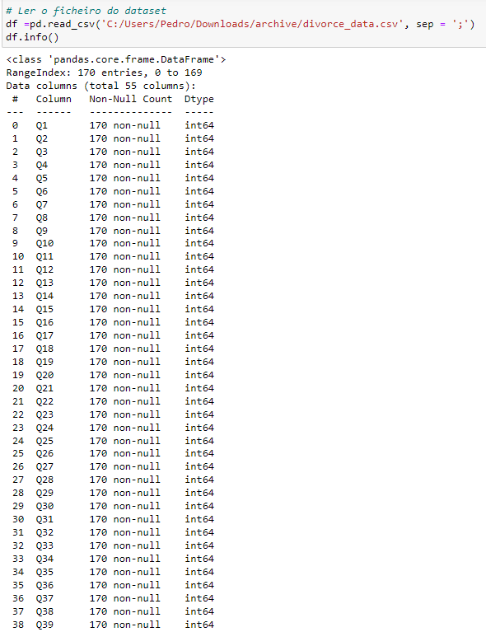
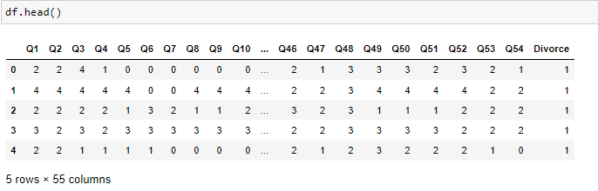
■ 4.Dataset
ENGENHARIA INFORMÁTICA
@2023,28259- Pedro Silva, 23478- Tatiana Faria | Unidade Curricular: INTELIGÊNCIA ARTIFICIAL – Ano Letivo 2022/2023
- 10 -
Trabalho Prático TP2~ Estudo de Investigação

Slide 13
■ 4. Dataset
ENGENHARIA INFORMÁTICA
Informações do Dataset
O dataset consiste em dados categóricos variando de 0 a 4 nas primeiras 54 colunas e 0 e 1 na última coluna, conhecida como "variável dependente".
A variável dependente é baseada nos resultados das outras colunas e indica se o casal está divorciado ou não.
Qualidade dos Dados
Não há valores nulos ou em falta no dataset, garantindo a integridade dos dados.
Não foram encontrados valores extremos ou discrepantes em relação aos demais resultados.
Isto indica consistência e confiabilidade nos dados.
@2023,28259- Pedro Silva, 23478- Tatiana Faria | Unidade Curricular: INTELIGÊNCIA ARTIFICIAL – Ano Letivo 2022/2023
- 10 -
Trabalho Prático TP2~ Estudo de Investigação

Slide 14
■ 4. Dataset
ENGENHARIA INFORMÁTICA
Importância das Colunas
Cada coluna possui igual importância para a variável alvo ("Divorce").
Não há necessidade de remover nenhuma coluna, pois todas contribuem para o resultado final.
Pronto para o Modelo
Com base nas análises realizadas, o dataset está pronto para ser utilizado na construção do modelo.
Os dados são consistentes, completos e não apresentam características que prejudiquem o desempenho do modelo.
@2023,28259- Pedro Silva, 23478- Tatiana Faria | Unidade Curricular: INTELIGÊNCIA ARTIFICIAL – Ano Letivo 2022/2023
- 14 -
Trabalho Prático TP2~ Estudo de Investigação

Slide 15
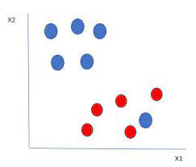
■ 5. Support Vector Machines
ENGENHARIA INFORMÁTICA
O que é o SVM?
Algoritmo de aprendizado supervisionado.
Utilizado para problemas de classificação e regressão.
É eficiente em lidar com conjuntos de dados complexos e não-lineares.
Como funciona o SVM?
Encontra o melhor hiperplano de separação entre as classes.
Maximiza a margem entre os exemplos de treinamento e o hiperplano.
Classifica novos exemplos com base na posição em relação ao hiperplano.
Exemplo de gráfico criado com SMV.
@2023,28259- Pedro Silva, 23478- Tatiana Faria | Unidade Curricular: INTELIGÊNCIA ARTIFICIAL – Ano Letivo 2022/2023
- 15 -
Trabalho Prático TP2~ Estudo de Investigação

Slide 16
■ 5. Support Vector Machines
ENGENHARIA INFORMÁTICA
Hiperplano de separação
O SVM busca o hiperplano que melhor separa as classes no espaço multidimensional.
Pode ser linear ou não-linear, dependendo do kernel utilizado.
Kernels
Permitem mapear os dados para um espaço de maior dimensionalidade.
Tornam possível a separação de dados não-lineares.
Exemplos de kernels: linear, polinomial, radial basis function (RBF).
Vantagens do SVM
Eficaz em problemas com alta dimensionalidade.
Lida bem com dados não-lineares.
Oferece boa generalização em conjuntos de dados limitados.
Versátil para problemas de classificação e regressão.
@2023,28259- Pedro Silva, 23478- Tatiana Faria | Unidade Curricular: INTELIGÊNCIA ARTIFICIAL – Ano Letivo 2022/2023
- 16 -
Trabalho Prático TP2~ Estudo de Investigação

Slide 17
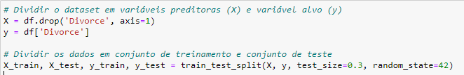
■ 5. Support Vector Machines
ENGENHARIA INFORMÁTICA
Implementação do Modelo
Dividir o dataset
Separamos o dataset em variáveis preditoras (X) e a variável alvo (y).
X contém todas as colunas, exceto a coluna 'Divorce'.
y contém apenas a coluna 'Divorce'.
Dividir os dados em treinamento e teste
Utilizamos a função train_test_split para dividir X e y em conjuntos de treinamento e teste.
Definimos que 30% dos dados serão utilizados para teste (test_size=0.3).
Definimos um estado aleatório (random_state=42) para garantir a reprodutibilidade dos resultados.
@2023,28259- Pedro Silva, 23478- Tatiana Faria | Unidade Curricular: INTELIGÊNCIA ARTIFICIAL – Ano Letivo 2022/2023
- 17 -
Trabalho Prático TP2~ Estudo de Investigação

Slide 18

■ 5. Support Vector Machines
ENGENHARIA INFORMÁTICA
Criar uma instância do modelo SVM
Utilizamos a classe SVC do módulo sklearn.svm para criar uma instância do modelo SVM.
Especificamos que estamos utilizando um kernel linear.
Ajustar o modelo aos dados de treinamento
Utilizamos o método fit do objeto svm_model para ajustar o modelo aos dados de treinamento (X_train e y_train).
O modelo irá encontrar o hiperplano de separação ótimo com base nos dados de treinamento.
@2023,28259- Pedro Silva, 23478- Tatiana Faria | Unidade Curricular: INTELIGÊNCIA ARTIFICIAL – Ano Letivo 2022/2023
- 18 -
Trabalho Prático TP2~ Estudo de Investigação

Slide 19
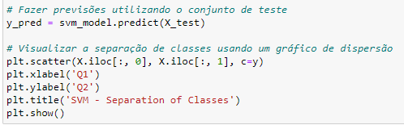
■ 5. Support Vector Machines
ENGENHARIA INFORMÁTICA
Fazer previsões com o conjunto de teste
Utilizamos o método predict do objeto svm_model para fazer previsões utilizando o conjunto de teste (X_test).
As previsões são armazenadas na variável y_pred.
Visualizar a separação de classes
Utilizamos um gráfico de dispersão (scatter plot) para visualizar a separação de classes.
Os pontos são plotados com base nas duas primeiras variáveis preditoras (X.iloc[:, 0] e X.iloc[:, 1]).
Cada ponto é colorido de acordo com a classe (y).
O título do gráfico é "SVM - Separation of Classes".
@2023,28259- Pedro Silva, 23478- Tatiana Faria | Unidade Curricular: INTELIGÊNCIA ARTIFICIAL – Ano Letivo 2022/2023
- 19 -
Trabalho Prático TP2~ Estudo de Investigação

Slide 20
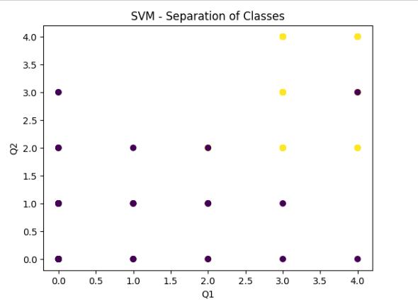
■ 5. Support Vector Machines
ENGENHARIA INFORMÁTICA
Gráfico Obtido
@2023,28259- Pedro Silva, 23478- Tatiana Faria | Unidade Curricular: INTELIGÊNCIA ARTIFICIAL – Ano Letivo 2022/2023
- 20 -
Trabalho Prático TP2~ Estudo de Investigação

Slide 21
■ 5. Support Vector Machines
ENGENHARIA INFORMÁTICA
Calcular as métricas
Utilizamos as funções accuracy_score, precision_score, recall_score e f1_score do módulo sklearn.metrics para calcular as métricas de avaliação.
Comparamos as previsões feitas pelo modelo (y_pred) com as classes verdadeiras do conjunto de teste (y_test).
Exibir as métricas
A métrica accuracy (acurácia) mede a proporção de exemplos classificados corretamente.
A métrica precision (precisão) mede a proporção de exemplos positivos previstos corretamente em relação a todos os exemplos previstos como positivos.
A métrica recall (revocação) mede a proporção de exemplos positivos previstos corretamente em relação a todos os exemplos positivos reais.
A métrica f1-score é uma média harmônica entre precision e recall, fornecendo uma medida balanceada de acurácia do modelo.
@2023,28259- Pedro Silva, 23478- Tatiana Faria | Unidade Curricular: INTELIGÊNCIA ARTIFICIAL – Ano Letivo 2022/2023
- 21 -
Trabalho Prático TP2~ Estudo de Investigação

Slide 22
■ 5. Support Vector Machines
ENGENHARIA INFORMÁTICA
Matriz de Confusão
Utilizamos a função confusion_matrix do módulo sklearn.metrics para criar a matriz de confusão.
A matriz de confusão mostra as contagens de verdadeiros positivos, falsos positivos, verdadeiros negativos e falsos negativos do modelo.
Criamos um DataFrame do Pandas para exibir a matriz de confusão de forma tabular, com rótulos para as classes.
@2023,28259- Pedro Silva, 23478- Tatiana Faria | Unidade Curricular: INTELIGÊNCIA ARTIFICIAL – Ano Letivo 2022/2023
- 22 -
Trabalho Prático TP2~ Estudo de Investigação

Slide 23
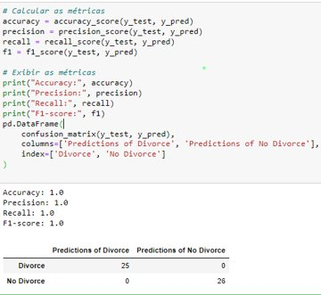
■ 5. Support Vector Machines
ENGENHARIA INFORMÁTICA
@2023,28259- Pedro Silva, 23478- Tatiana Faria | Unidade Curricular: INTELIGÊNCIA ARTIFICIAL – Ano Letivo 2022/2023
- 23 -
Trabalho Prático TP2~ Estudo de Investigação

Slide 24
■ 5. Support Vector Machines
ENGENHARIA INFORMÁTICA
Resultados da Avaliação
Accuracy: 1.0
A acurácia do modelo é de 100%, o que indica que todas as previsões foram corretas.
Todos os exemplos do conjunto de teste foram classificados corretamente.
Precision: 1.0
A precisão do modelo é de 100%, o que significa que todas as previsões positivas foram corretas.
Dos exemplos previstos como divórcio, todos estavam corretos.
Recall: 1.0
O recall do modelo é de 100%, o que indica que todas as instâncias positivas foram corretamente previstas.
Dos exemplos reais de divórcio, todos foram corretamente identificados.
@2023,28259- Pedro Silva, 23478- Tatiana Faria | Unidade Curricular: INTELIGÊNCIA ARTIFICIAL – Ano Letivo 2022/2023
- 24 -
Trabalho Prático TP2~ Estudo de Investigação

Slide 25
■ 5. Support Vector Machines
ENGENHARIA INFORMÁTICA
F1-score: 1.0
O F1-score é a média harmônica entre a precisão e o recall.
Neste caso, a pontuação do F1 é de 100%, indicando um ótimo equilíbrio entre precisão e recall.
Matriz de Confusão
A matriz de confusão apresenta as contagens das previsões do modelo.
Não houve falsos positivos nem falsos negativos.
Todas as previsões foram corretas, tanto para divórcio quanto para não divórcio.
Conclusão dos resultados
O modelo SVM obteve um desempenho perfeito nos dados de teste.
Todas as métricas de avaliação indicam uma classificação precisa e consistente.
O modelo é capaz de distinguir com precisão os casos de divórcio dos casos de não divórcio.
@2023,28259- Pedro Silva, 23478- Tatiana Faria | Unidade Curricular: INTELIGÊNCIA ARTIFICIAL – Ano Letivo 2022/2023
- 25 -
Trabalho Prático TP2~ Estudo de Investigação

Slide 26
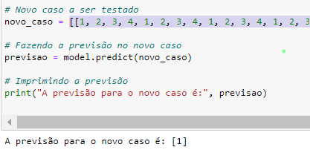
■ 5. Support Vector Machines
ENGENHARIA INFORMÁTICA
Novo Caso
Definimos um novo caso a ser testado.
O novo_caso é uma lista contendo os valores das variáveis preditoras para o novo exemplo.
Fazendo a Previsão
Utilizamos o método predict do modelo SVM (svm_model) para fazer a previsão no novo caso (novo_caso). O resultado da previsão é armazenado na variável previsao.
Imprimindo a Previsão
Utilizamos a função print para exibir a previsão do modelo para o novo caso. A previsão é exibida como uma mensagem de texto.
@2023,28259- Pedro Silva, 23478- Tatiana Faria | Unidade Curricular: INTELIGÊNCIA ARTIFICIAL – Ano Letivo 2022/2023
- 26 -
Trabalho Prático TP2~ Estudo de Investigação

Slide 27
■ 6. Conclusão
ENGENHARIA INFORMÁTICA
Em conclusão, este trabalho prático explorou a técnica de Support Vector Machines (SVM) aplicada ao dataset "Divorce Prediction". Utilizando a linguagem de programação Python e a biblioteca scikit-learn, realizamos diversas etapas, desde a importação e pré-processamento dos dados até a implementação e avaliação do modelo SVM.
O SVM mostrou ser uma poderosa ferramenta para a classificação de casos de divórcio com base nas variáveis disponíveis no dataset. Durante a implementação do modelo, dividimos os dados em conjuntos de treinamento e teste, ajustamos o modelo aos dados de treinamento e realizamos previsões no conjunto de teste.
@2023,28259- Pedro Silva, 23478- Tatiana Faria | Unidade Curricular: INTELIGÊNCIA ARTIFICIAL – Ano Letivo 2022/2023
- 27 -
Trabalho Prático TP2~ Estudo de Investigação

Slide 28
■ 6. Conclusão
ENGENHARIA INFORMÁTICA
As métricas de avaliação, como acurácia, precisão, revocação e F1-score, foram calculadas para avaliar o desempenho do modelo SVM. Os resultados demonstraram uma performance perfeita do modelo, com todas as métricas alcançando o valor máximo de 1.0. Isso indica que o modelo SVM foi capaz de classificar corretamente todos os exemplos do conjunto de teste, sem falsos positivos ou falsos negativos.
Além disso, a visualização gráfica da separação de classes proporcionada pelo SVM permitiu uma compreensão visual da capacidade do modelo em distinguir as classes de divórcio e não divórcio.
Por fim, este trabalho prático demonstrou que o modelo SVM é uma abordagem eficaz para prever a probabilidade de divórcio com base nas variáveis disponíveis no dataset "Divorce Prediction". Essa técnica pode fornecer insights valiosos para identificar fatores de risco e apoiar decisões relacionadas à terapia de casais.
@2023,28259- Pedro Silva, 23478- Tatiana Faria | Unidade Curricular: INTELIGÊNCIA ARTIFICIAL – Ano Letivo 2022/2023
- 28 -
Trabalho Prático TP2~ Estudo de Investigação

Slide 29
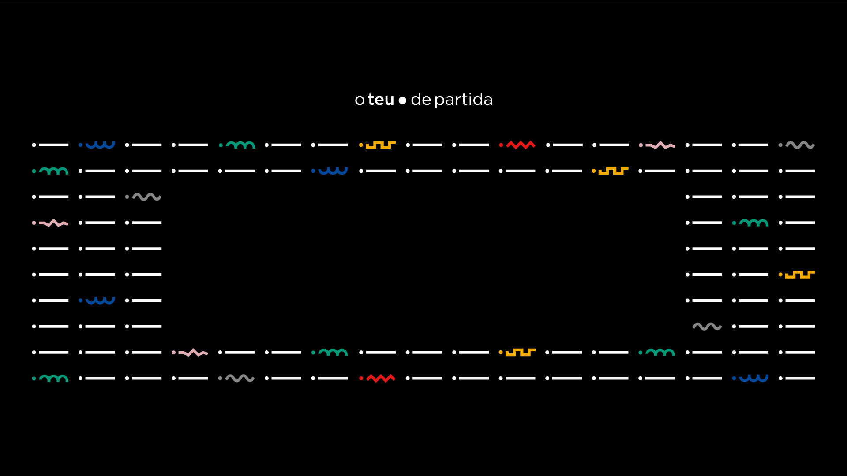
www.ipvc.pt

